Slide 1
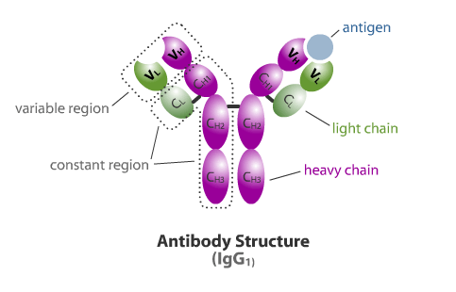
抗体的分子结构
郝文波
检验与生物技术学院抗体工程研究所

Slide 2
抗体与免疫球蛋白
抗体 Antibody Ab
免疫球蛋白 Immunoglobulin Ig
抗原剌激机体后，由浆细胞产生的并能与抗原发生特异性结合的球蛋白。
具有抗体活性或化学结构与抗体相似的球蛋白。
Ig=Ab+化学结构类似物
Ab=Ig Ig ≠ Ab

Slide 3
抗体的分子结构
抗体的基本结构
抗体的功能区结构
抗体的水解片段
抗体的其它成分

Slide 4
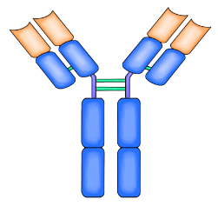
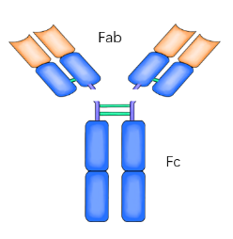
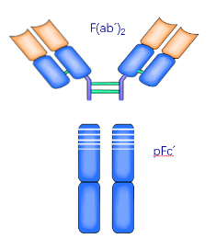
免疫球蛋白的基本结构
Ig分子结构具有双重性
特异性识别多种不同抗原
多样性
与体内效应系统相互作用
恒定性
棒状分子
1950s以前
Poter
Nisonoff
1950s以后
蛋白酶

Slide 5
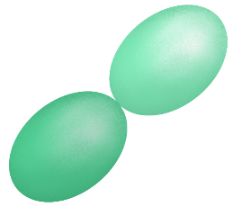
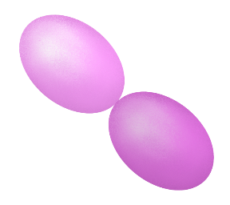
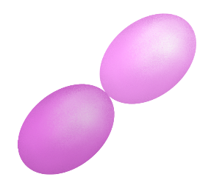
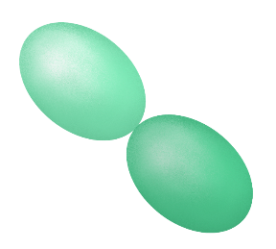
免疫球蛋白的基本结构
冷冻蚀刻电镜
X射线晶体衍射技术
四肽链对称结构
氨基端
轻链
二硫键
重链
羧基端
免疫球蛋白单体

Slide 6
重链
（Heavy chain, H链）
450～550aa
50～75kDa
5类：μ、γ、α、δ、ε

Slide 7
轻链
（Light chain, L链）
214aa
25kDa
两型：κ型，λ型

Slide 8
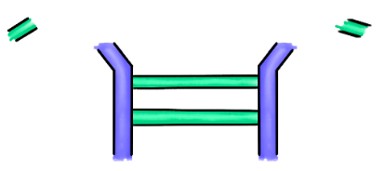
可变区和恒定区
可变区
恒定区
可变区(variable region，V区)
恒定区(constant region，C区)

Slide 9
变异度（variability)
某一位置的变异度为该位置出现的不同氨基酸数与该位置最常出现的氨基酸残基的出现频率之间的比值 。
最小变异度：1/（1/1）=1
最大变异度：20/（1/20）=400
如某一位置出现了4种氨基酸，其中丝氨酸出现频率为80％，则变异度为4／0.8=5。

Slide 10
超变区（hypervariable region, HVR）
骨架区（ framework region, FR）
HVR3
150
Variability Index
100
HVR2
HVR1
50
FR1
FR2
FR3
FR4
0
25
50
75
100
氨基酸残基

Slide 11
互补决定区 (complementarity determining region，CDR)
轻链CDR
CDR1
24~34
CDR2
50~56
CDR3
89~97
27、95位：1~6aa

Slide 12
互补决定区 (complementarity determining region，CDR)
重链CDR
CDR1
31~35
CDR2
50~65
CDR3
95~102
35、52、100位：多个aa

Slide 13
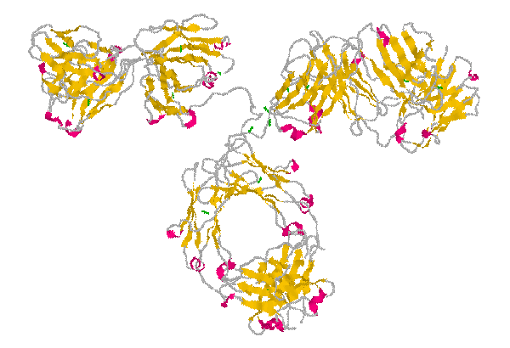
免疫球蛋白的功能区结构
H
H
L
L
功能区
110aa
Ig分子的H链和L链可以通过链内二硫键折叠成若干个球形结构，每一个球形结构由110个氨基酸组成，具有一定的生理功能。
110aa

Slide 14
免疫球蛋白的功能区结构
Light chain
domains
V_{L} , C_{L}
S
VL
S
CL
CH3
S
S
S
S
CH2
CH1
VH
S
Heavy chain
domains
V_{H} , C_{H}1, C_{H}2,C_{H}3, C_{H}4
S
Hinge Region
Notes:
请将此图中填充颜色与上一张图接近。最好颜色渐变产生些立体感。

Slide 15
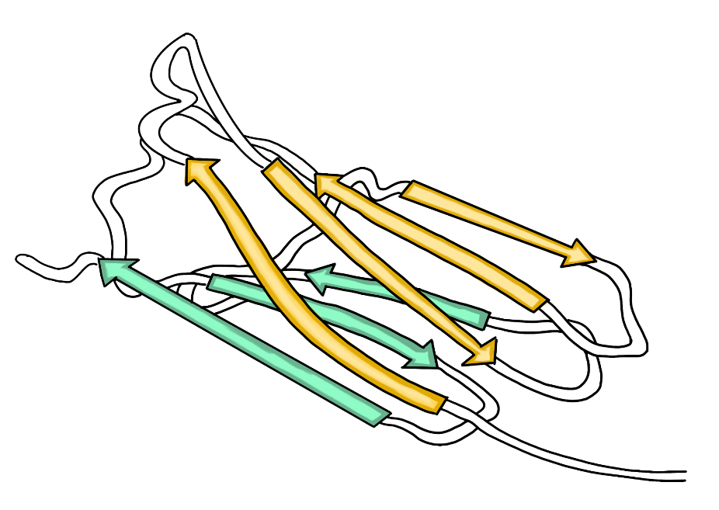
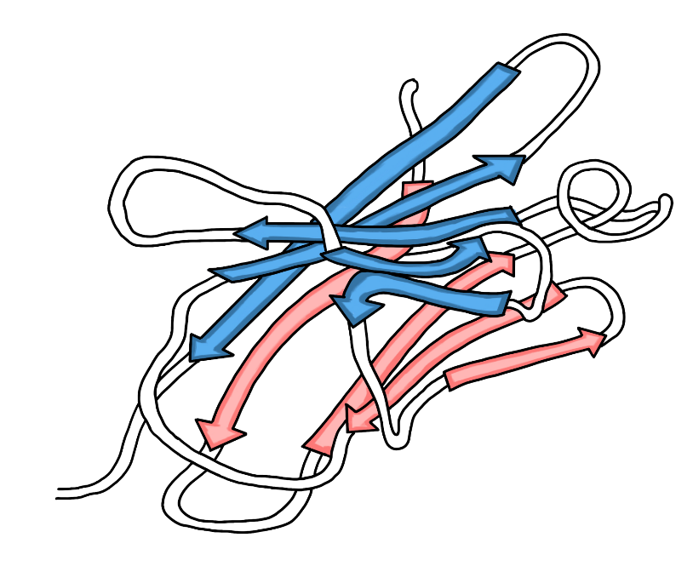
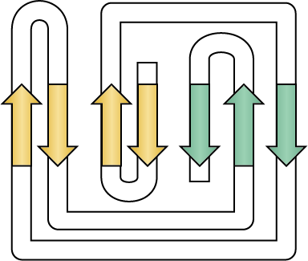
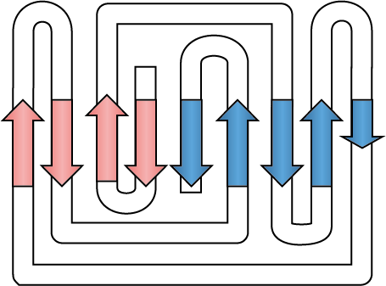
轻链C区
轻链V区
CDR3
NH₂
CDR1
COOH
CDR2
β折叠股
β折叠股
二硫键
二硫键
β折叠股的排列
CDR3
CDR1
CDR2
D E B A G F C
D E B A G F C C’ C-
Ig轻链V区和C区的结构与折叠

Slide 16
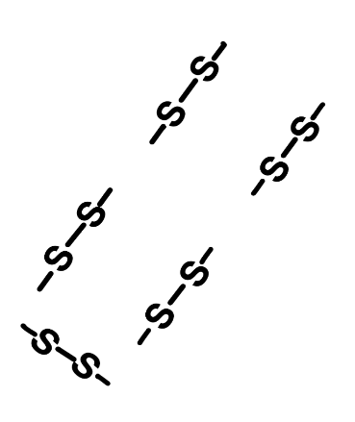
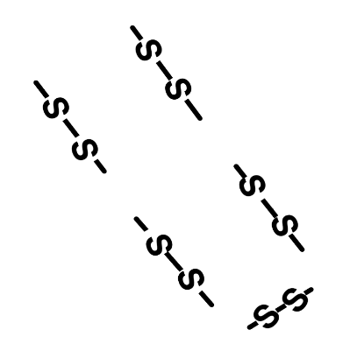
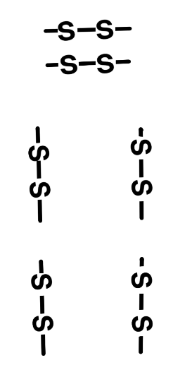
Ig功能区的主要作用
V_{H}
V_{H}
V_{L}
V_{L}
V_{L}和V_{H}是抗原结合的部位

Slide 17
Ig功能区的主要作用
C_{H}1
C_{H}1
C_{L}
C_{L}
C_{L}和C_{H}1上具有同种异型的遗传标记

Slide 18
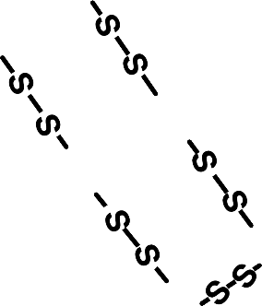
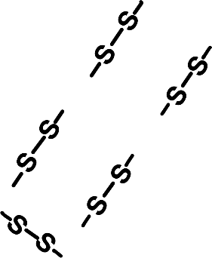
Ig功能区的主要作用
IgM
IgG
补体C1q结合位点
补体C1q结合位点
C_{H}2
C_{H}2
C_{H}3
C_{H}3
通过胎盘

Slide 19
Ig功能区的主要作用
IgM
IgG
结合单核细胞、巨噬细胞、粒细胞、B细胞、NK细胞Fc段受体
C_{H}3
C_{H}3
C_{H}4
C_{H}4

Slide 20
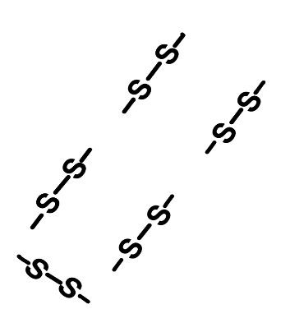
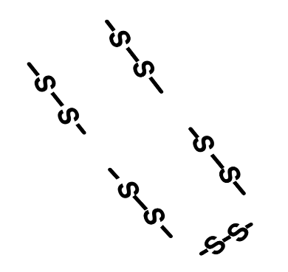
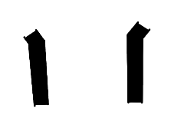
免疫球蛋白的功能区结构
－铰链区
铰链区（hinge region）
C_{H}1与C_{H}2之间
铰链区
10～60aa
IgD:64
IgG3:62
参与重链间二硫键形成

Slide 21
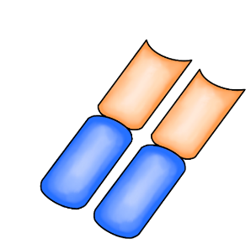
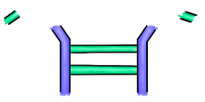
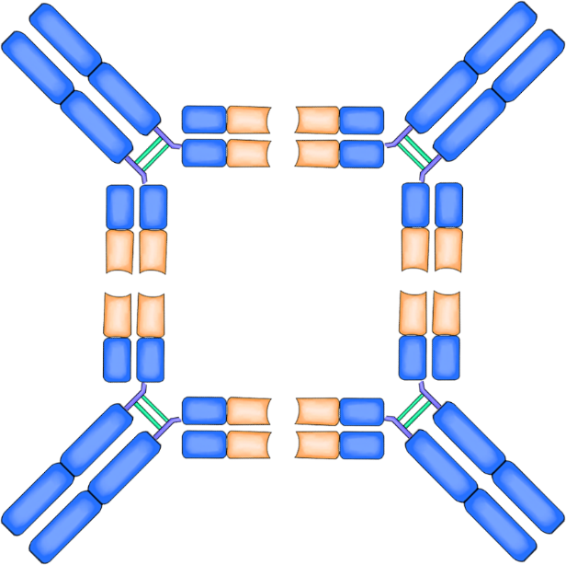
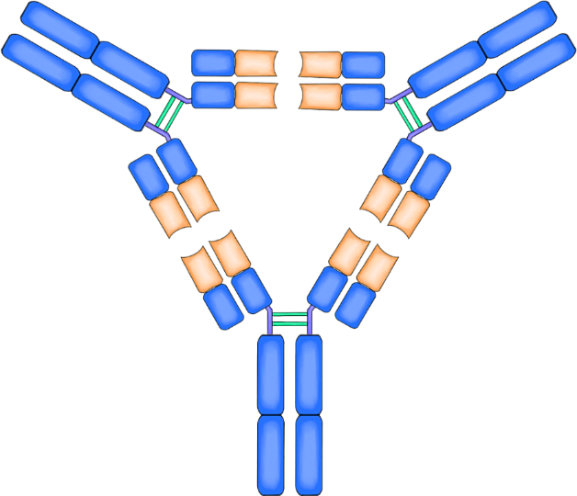
富含脯氨酸
易发生伸展
具有弹性
抗体分子变构的特性利于V区与不同距离的抗原表位结合。

Slide 22
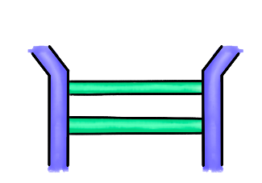
铰链区
补体结合位点
补体结合位点

Slide 23
铰链区
补体结合位点
补体结合位点
T
Y

Slide 24
免疫球蛋白水解片段
胃蛋白酶
pepsin
木瓜蛋白酶
papain

Slide 25
免疫球蛋白水解片段－木瓜蛋白酶
Fab
抗原结合片段(Fab)
Fragment antigen binding
L＋1/2H，单价
可结晶片段(Fc)
Fc
Fragment crystallizable
2个1/2H，效应功能

Slide 26
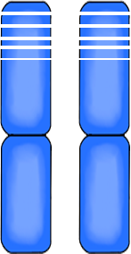
免疫球蛋白水解片段－胃蛋白酶
F(ab´)₂
F(ab´)₂
结合抗原，双价
pFc´
pFc´
无生物学活性

Slide 27
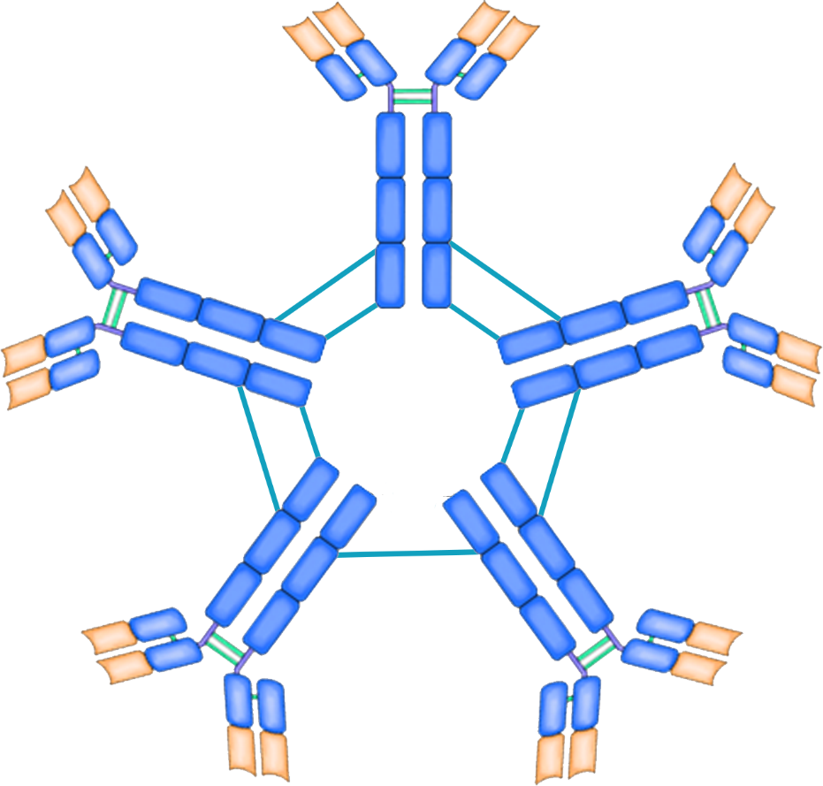
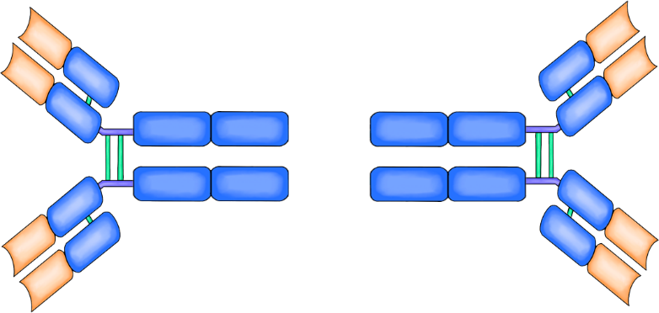
免疫球蛋白的其它成分
IgM
IgA

Slide 28
J链（J chain)
124aa 15kDa
S
S
S
S
S
S
S
S
多聚体的组装
多聚体的转运

Slide 29
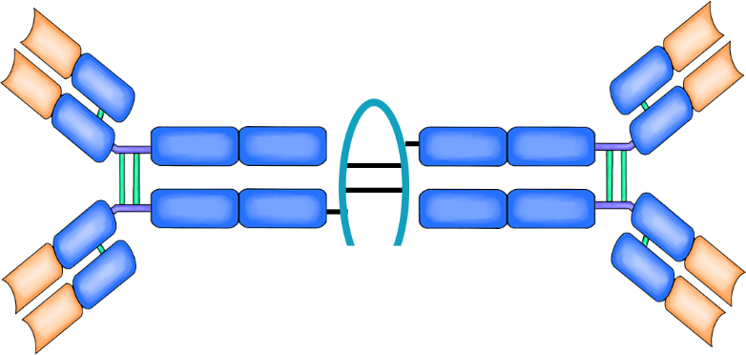
分泌小体 (secretory component)
高度糖基化的肽链，75kDa
上皮细胞合成，聚Ig受体分子的一部分

Slide 30
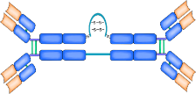
聚Ig受体
上皮细胞

Slide 31
上皮细胞

Slide 32
上皮细胞

Slide 33
上皮细胞

Slide 34
上皮细胞

Slide 35
上皮细胞

Slide 36
分泌小体
参与聚Ig转运
增加分泌型Ig对蛋白酶抵抗力

